Slide 1
AI 安全 × 计算机网络：
网络空间安全攻防与可信信息治理
Notes:
1.7.2013

Slide 2
计算机网络场景下AI虚假信息治理与可信传输
AI Misinformation Governance and Trusted Transmission in Computer Networks
Notes:
1.7.2013

Slide 3
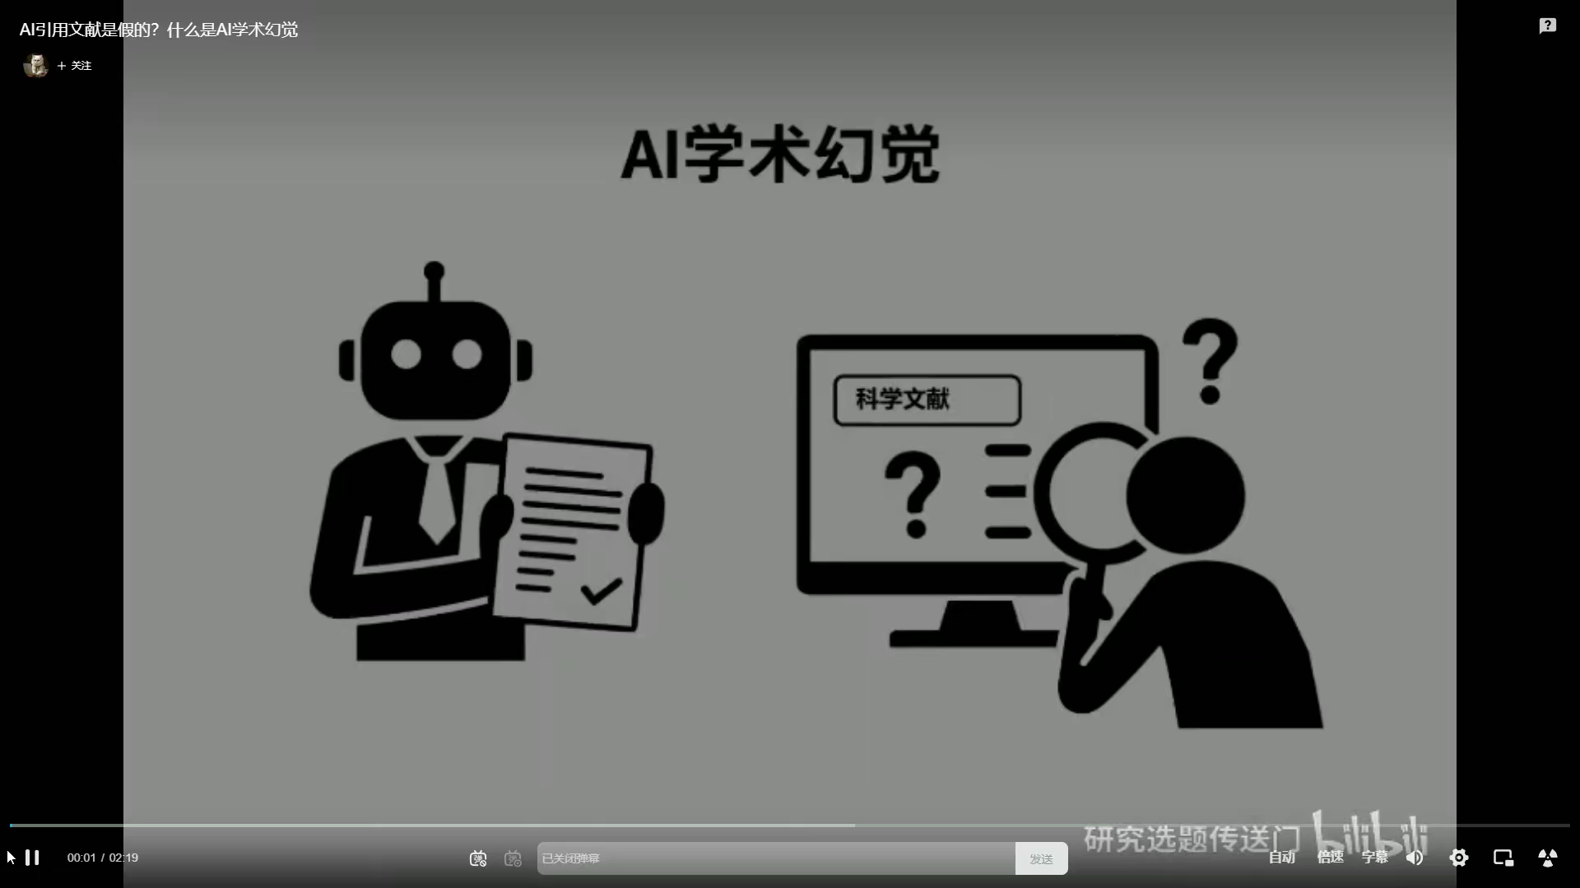
案例引入：AI“论文造假”相关视频
Notes:
课程开始，我们先来看一个真实发生在我身边的案例。在批改上一届同学的毕业设计时，我发现了一些令人担忧的情况。有些同学的论文数据明显造假，参考文献在权威数据库里查不到，甚至有同学直接用AI代写了整篇论文。当被问及原因时，他们承认是想偷懒，完全依赖AI，没有进行任何验证。最终，这些同学都受到了相应的处理。这个案例给我们敲响了警钟：AI是强大的工具，但如果使用不当，就可能引发严重的学术诚信问题。这也是我们今天要探讨的核心问题之一。

Slide 4








案例引入：AI“造假”事件警示
真实案例背景
三大违规表现
反思与处理结果
某学生提交计算机毕业设计，代码和测试报告看似规范，但导师运行发现核心功能报错，测试报告与实际不符。导师因真实开发中必有错误而怀疑，核查发现代码和报告为AI生成，学生未实际开发，最终认定学术不端。
数据造假
实验数据明显编造，与实际不符。
学生反思
存在侥幸心理，想“走捷径”，完全依赖AI工具。
参考文献造假
引用文献在知网/IEEE等数据库查无实据。
处理措施
签署《学术诚信承诺书》，限期全面整改，整改合格后方准予毕业。这一处理结果也为其他同学敲响了警钟，强调了学术诚信的严肃性。
AI内容抄袭
全文照搬AI生成内容，未做任何思考验证。
Notes:
课程开始，我们先来看一个真实发生在我身边的案例。在批改上一届同学的毕业设计时，我发现了一些令人担忧的情况。有些同学的论文数据明显造假，参考文献在权威数据库里查不到，甚至有同学直接用AI代写了整篇论文。当被问及原因时，他们承认是想偷懒，完全依赖AI，没有进行任何验证。最终，这些同学都受到了相应的处理。这个案例给我们敲响了警钟：AI是强大的工具，但如果使用不当，就可能引发严重的学术诚信问题。这也是我们今天要探讨的核心问题之一。

Slide 5





概念解析：AI生成虚假信息（AI幻觉）
什么是 AI 幻觉 (AI Hallucination)？
指AI模型生成看似合理、逻辑通顺，但实际上与事实不符、缺乏真实依据的内容。简单来说，就是AI在“一本正经地胡说八道”。
01 事实性错误
02 逻辑矛盾
编造不存在的历史事件、人物、数据或科学理论，与现实世界严重脱节。例如，AI可能会告诉你“爱因斯坦获得过诺贝尔文学奖”，但实际上他获得的是物理学奖。
生成的内容上下文不一致，因果关系错乱。例如，AI在描述一个旅行计划时，先说“我们早上8点出发去北京”，接着又说“下午2点我们在上海的会议准时开始”。
03 无依据编造
04 细节虚构
伪造文献引用、虚构专业术语、描述不存在的产品或服务。例如，为了证明某个观点，AI虚构了一篇发表在《自然》杂志上的论文。
在回答问题时，添加看似具体但实则虚假的细节来增强内容的可信度。例如，AI在推荐餐厅时，虚构了“招牌菜是秘制烤鸭，每天限量供应10只”。
Notes:
那么，到底什么是AI生成的虚假信息呢？在学术上，我们称之为“AI幻觉”。它指的是AI生成的内容看起来非常合理，甚至逻辑严密，但实际上却是错误的、没有事实依据的。这种现象的主要表现有四种：事实性错误，比如编造一个不存在的历史人物；逻辑矛盾，上下文说的不是一回事；无依据编造，比如伪造一篇根本不存在的参考文献；还有细节虚构，用虚假的细节来让谎言听起来更“真实”。了解这些表现形式，能帮助我们更好地识别AI生成的虚假信息。

Slide 6


成因探究（一）：技术架构局限
核心机制：概率生成
工作原理：统计预测
导致问题：黑箱谬误
主流生成式AI（如GPT）基于Transformer架构，本质是概率生成模型。
它通过学习海量数据的统计规律，计算并选择概率最高的词，而非基于真实逻辑。这就像一个非常会模仿的鹦鹉，它能说会道，但并不理解自己说的是什么意思。
AI的目标是生成流畅、符合语言习惯的文本，而非确保信息的绝对真实。
它只关心“下一个词最有可能是什么”，这种机制导致了“预测”优先于“推理”。
1. 缺乏真实理解：容易产生“幻觉”，编造看似合理实则错误的信息。
2. 黑箱决策：决策过程难以追溯。据OpenAI 2025年的研究报告指出，即使是最先进的GPT-5模型，在某些专业领域的事实性错误率依然高达15%-20%。
Notes:
AI为什么会产生虚假信息呢？首先，我们从技术层面来看。目前大家使用的主流AI，其核心技术是Transformer架构，本质上是一个概率生成模型。这意味着，AI在回答问题时，并不是像人类一样进行逻辑推理，而是在计算“下一个词最有可能是什么”。它的目标是生成流畅、符合语言习惯的文本，而不是确保信息的绝对真实。这种“预测”而非“推理”的机制，是AI产生虚假信息的根本技术原因。

Slide 7


成因探究（二）：训练数据缺陷
“数据是AI的‘食粮’，其质量直接决定了AI的认知水平。”
数据污染 (Data Pollution)
数据稀疏 (Data Sparsity)
训练数据中混杂着错误信息、虚假新闻、偏见性内容和过时知识。AI无法分辨真伪，会将这些“毒数据”一并学习，导致生成内容时输出错误或带有偏见的信息。例如，在早期的AI模型训练数据中，包含了大量来自网络论坛的谣言和虚假信息，导致模型在回答相关问题时也会输出这些错误内容。
对于生僻、专业或最新的知识，训练数据覆盖不足。当AI遇到此类问题时，为了“完成任务”，会通过“脑补”填充信息，从而产生看似合理实则虚假的内容。当问及‘2025年最新发布的某款芯片的具体参数’时，如果训练数据截止到2024年，AI就可能会基于旧有知识进行猜测和编造。
Notes:
其次，是训练数据的问题。我们常说“数据是AI的食粮”，AI的所有知识都来自于它所学习的海量数据。但这些数据并非完美无缺。一方面，数据中本身就混杂着大量的错误信息、过时内容和偏见，AI会不加分辨地学习这些内容。另一方面，对于一些非常专业或最新的知识，数据可能非常有限。当AI被问到这些它“没学过”或“学得少”的问题时，它可能会为了给出一个答案而凭空编造，这就是所谓的“数据稀疏”导致的AI“脑补”。

Slide 8



成因探究（三）：人机交互逻辑
用户引导偏差
奖励机制失衡
用户“偷懒”心理
提示词的质量直接决定AI输出。模糊、歧义或带有诱导性的提问，往往会引导AI生成不准确或虚假的信息。例如，用户提问‘请用三个理由证明地球是平的’，即使这个观点是错误的，AI也可能会为了满足用户的要求而尝试生成相关内容。
RLHF训练中若过度强调流畅性与满意度，忽视事实准确性，AI可能为了获取更高奖励而牺牲真实性，编造信息。为了解决这个问题，越来越多的研究开始关注‘事实性AI对齐’，即在训练中加入更多事实核查的奖励信号。
过度依赖AI生成结果而不加验证，客观上纵容了虚假信息的传播，甚至可能引发学术不端等严重后果。
Notes:
最后，我们来看看人机交互层面的原因。一方面，我们向AI提问的方式，也就是“提示词”，会直接影响它的回答。一个模糊或有诱导性的问题，很可能得到一个不准确的答案。另一方面，AI的训练目标也可能存在偏差。如果在训练中过于强调回答的流畅和有趣，而不是真实，AI就可能为了“讨好”用户而编造信息。当然，我们作为用户，如果过度依赖AI，对它的回答不加任何验证就直接使用，也是导致问题产生的重要因素。

Slide 9



实践验证：当堂小实验
STEP 1: 实验任务
STEP 2: 验证环节
STEP 3: 结果讨论
分组使用 DeepSeek、文心一言等工具生成“2025年信息安全十大技术趋势”报告。建议每组至少使用两种不同的AI工具（如一个国产模型，一个国外模型）进行对比。
关键要求：强制AI为每个趋势提供至少1个包含作者、标题、期刊及年份的权威文献引用。
利用知网、IEEE Xplore、Google Scholar 等数据库，逐条核查AI生成的引用。
重点记录那些被AI“编造”出来的、在数据库中查无实据的参考文献。
汇总各组发现，统计AI伪造文献的比例。
结合AI生成原理，深入分析为何会出现这种“一本正经胡说八道”的现象。讨论：如果AI生成的参考文献格式非常标准，但内容是虚假的，这对学术规范提出了哪些新的挑战？
Notes:
理论学习之后，我们来进行一个当堂小实验，亲身体验一下AI的“幻觉”现象。请大家分组，使用你们常用的AI工具，生成一份关于“2025年信息安全领域十大技术趋势”的报告，并且特别要求AI为每一个趋势都提供至少一个权威的文献引用。完成后，请大家立刻使用知网、IEEE等数据库去验证这些引用是否真实存在。看看你们会发现什么？这个实验将帮助我们直观地理解，AI在生成我们看似专业的内容时，可能隐藏着多少虚假信息。

Slide 10
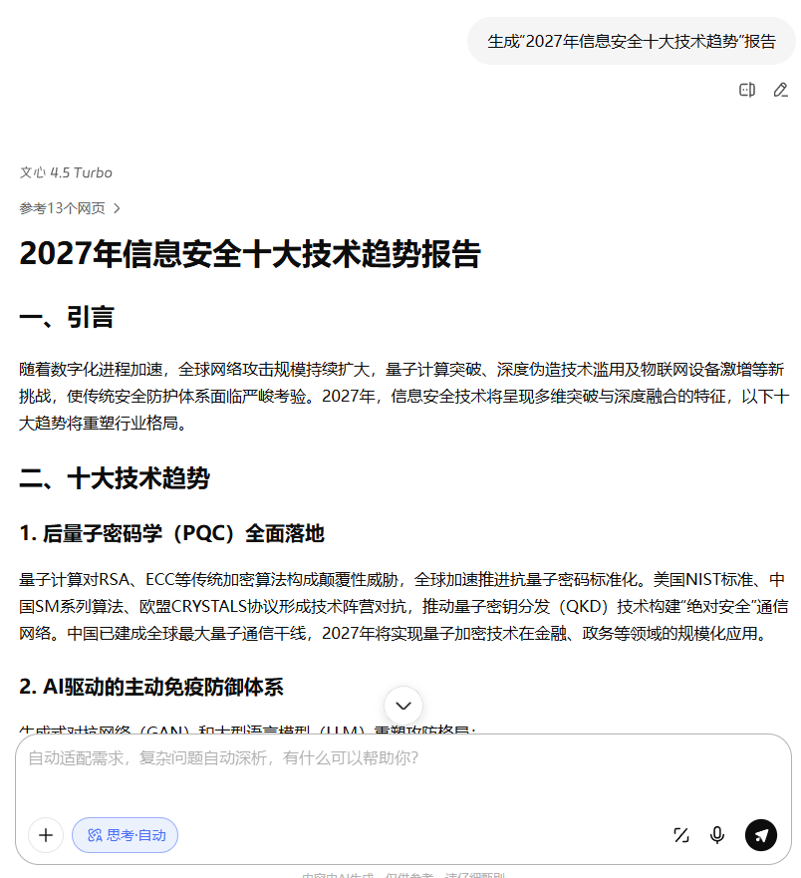
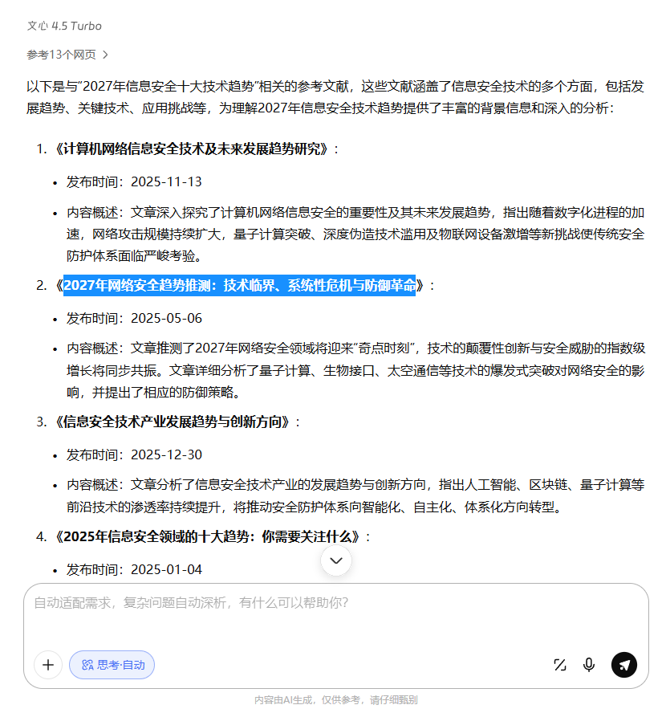
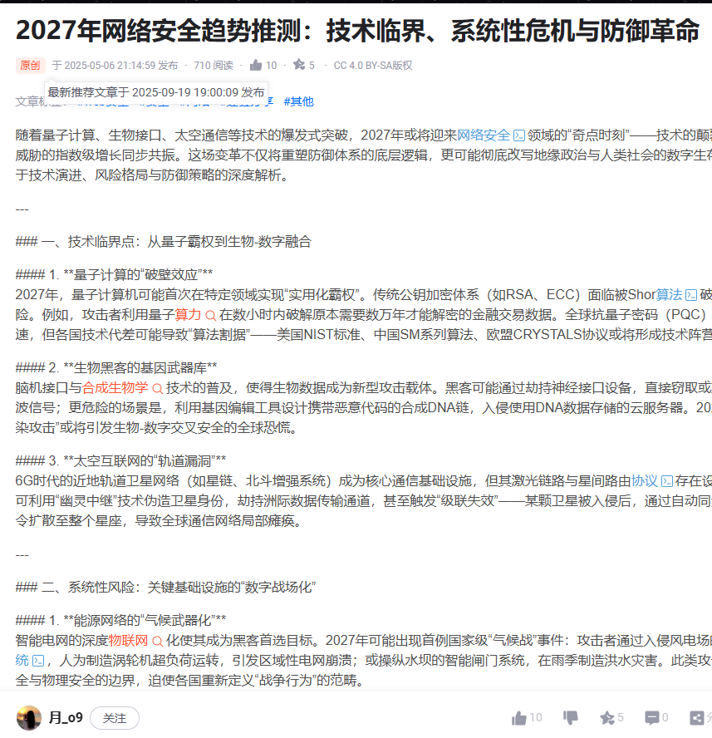
实践验证：得出实验结果
使用文心一言
查看参考文献
发现参考文献自身问题
Notes:
课程开始，我们先来看一个真实发生在我身边的案例。在批改上一届同学的毕业设计时，我发现了一些令人担忧的情况。有些同学的论文数据明显造假，参考文献在权威数据库里查不到，甚至有同学直接用AI代写了整篇论文。当被问及原因时，他们承认是想偷懒，完全依赖AI，没有进行任何验证。最终，这些同学都受到了相应的处理。这个案例给我们敲响了警钟：AI是强大的工具，但如果使用不当，就可能引发严重的学术诚信问题。这也是我们今天要探讨的核心问题之一。

Slide 11
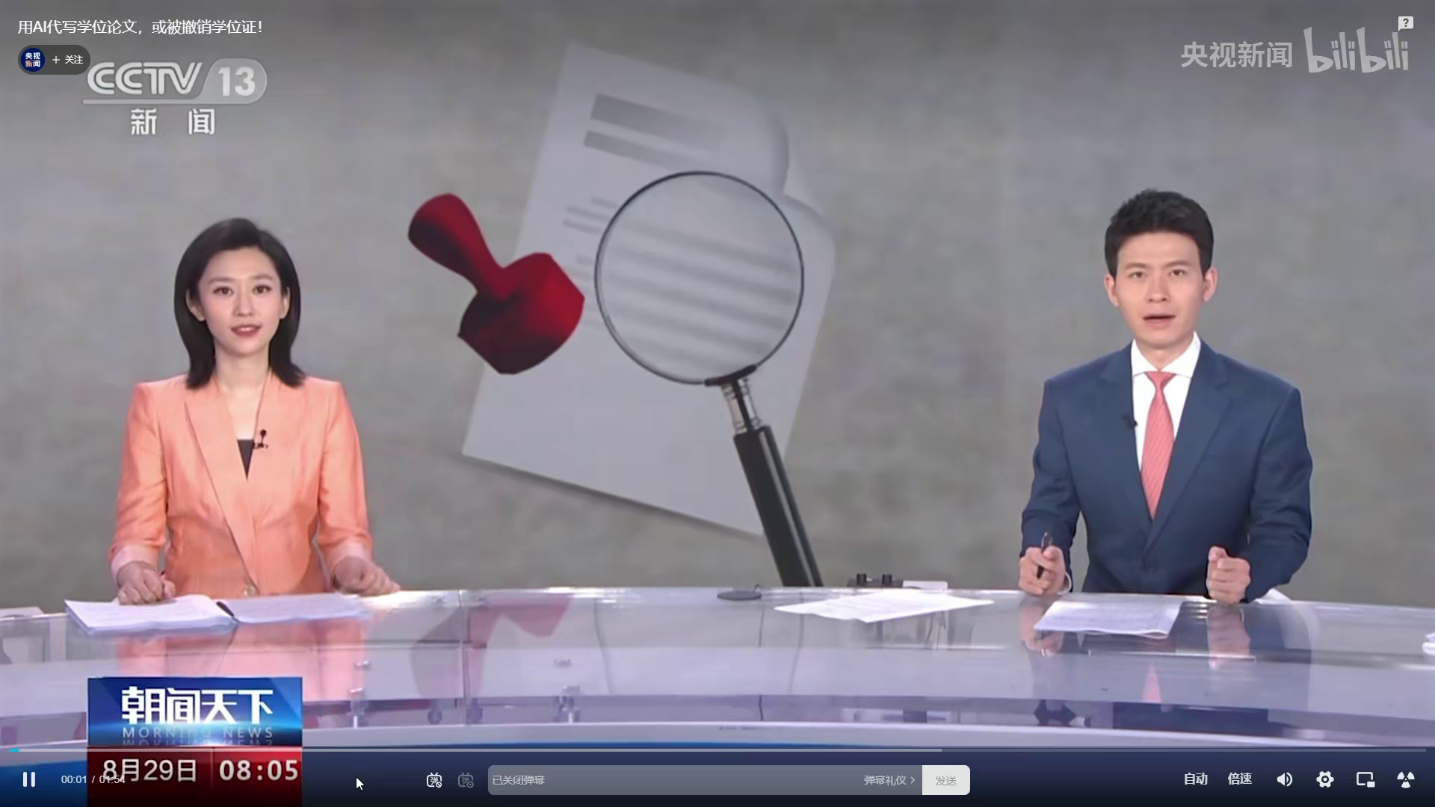
思政升华：学位法草案的颁布
Notes:
课程开始，我们先来看一个真实发生在我身边的案例。在批改上一届同学的毕业设计时，我发现了一些令人担忧的情况。有些同学的论文数据明显造假，参考文献在权威数据库里查不到，甚至有同学直接用AI代写了整篇论文。当被问及原因时，他们承认是想偷懒，完全依赖AI，没有进行任何验证。最终，这些同学都受到了相应的处理。这个案例给我们敲响了警钟：AI是强大的工具，但如果使用不当，就可能引发严重的学术诚信问题。这也是我们今天要探讨的核心问题之一。

Slide 12




思政升华：理性使用AI，坚守学术诚信
AI是工具，不是“替身”：我们应驾驭AI，而非被AI驾驭
验证优先 · 信息核实
自主思考 · 拒绝替代
对AI生成的关键数据、引用及结论，必须通过权威渠道进行二次核查，确保准确性。
行动指南：养成‘AI生成-权威验证’的两步走习惯。
用AI启发思路而非代替思考，用AI辅助写作而非直接抄袭，保持独立的学术判断力。
行动指南：先用自己的话写出初稿，再用AI进行润色和补充。
透明声明 · 规范披露
坚守诚信 · 学术底线
在学术成果中明确标注AI的使用场景和具体贡献，确保学术过程的透明度和可追溯性。
学术研究无捷径，诚信是立身之本。始终将学术道德作为不可逾越的底线。
核心素养目标：培养批判性思维、科学精神、学术诚信和社会责任感，成为AI的“主人”而非“奴隶”。
Notes:
基于以上的学习和实验，我们必须树立一个正确的观念：理性使用AI，坚守学术诚信。AI是我们的工具，而不是我们的“替身”。我们应该学会驾驭它，而不是被它所左右。
具体来说，就是要做到“验证优先”，对AI的任何重要输出都要进行核查；要“自主思考”，把AI当作启发思路的助手，而不是代替我们完成任务的机器；在学术工作中，要“透明声明”AI的使用情况；最重要的，是始终“坚守诚信”，这是我们作为学生和未来专业人士的立身之本。
希望大家都能成为AI的“主人”，而不是它的“奴隶”。

Slide 13
课堂小结：AI生成思维导图
Notes:
课程开始，我们先来看一个真实发生在我身边的案例。在批改上一届同学的毕业设计时，我发现了一些令人担忧的情况。有些同学的论文数据明显造假，参考文献在权威数据库里查不到，甚至有同学直接用AI代写了整篇论文。当被问及原因时，他们承认是想偷懒，完全依赖AI，没有进行任何验证。最终，这些同学都受到了相应的处理。这个案例给我们敲响了警钟：AI是强大的工具，但如果使用不当，就可能引发严重的学术诚信问题。这也是我们今天要探讨的核心问题之一。

Slide 14


课堂小结：核心知识点回顾
核心概念：AI幻觉
三大核心成因
关键认知转变
指AI生成看似合理、符合逻辑，但实际上与客观事实不符的虚假信息。
技术是根源，数据是基础，交互是关键。
AI不是“全知全能”的专家，而是一个强大但可能出错的工具。需保持批判性思维。正如著名科学家卡尔·萨根所说：“超常的论断需要超常的证据。”面对AI的输出，我们应保持同样的审慎。
Notes:
好了，实验和讨论就到这里。我们来简单回顾一下今天的核心内容。我们学习了一个重要概念——AI幻觉，了解了它的三种主要表现。然后，我们从技术、数据和人机交互三个层面，深入探究了AI产生虚假信息的原因。最重要的是，通过实验，我们亲身体会到，AI并不是无所不知的专家，它只是一个强大的工具，而且这个工具有时会犯严重的错误。

Slide 15


作业布置
分析题：AI虚假信息成因探究
实践题：AI内容检测与反思
选取一个AI生成虚假信息的真实案例（例如，可以选择‘某高校学生使用AI撰写课程论文，因参考文献全部伪造而被发现’的案例）。从技术、数据、交互三个维度深入分析其成因。提出具体的防范建议，字数要求800-1000字。
推荐使用GPTZero、Originality.ai或iFlyCode等工具，这些工具能有效识别AI生成的文本，检测一份过往作业（如课程论文）。分析AI生成内容的比例，并思考如何优化写作过程。探讨如何减少对AI的过度依赖，发挥其辅助作用。
Notes:
最后，布置今天的课后作业。第一题是分析题，请大家找一个AI生成虚假信息的真实案例，从我们今天讲的技术、数据、交互三个角度去分析原因，并提出防范建议。第二题是实践题，请大家用一些AI检测工具，检查一下自己以前写的作业，看看里面有多少内容是AI生成的，并思考未来如何更好地使用AI。希望通过这些作业，大家能进一步巩固今天所学，并将理性使用AI的原则应用到实际学习中。今天的课就到这里，谢谢大家！

Slide 16
理性使用AI，坚守学术诚信
总结与反思
Notes:
1.7.2013

